Slide 1
✦
ATM 柜员机模拟程序
软件开发 · 期末项目
基于 Python 3 + Tkinter 与 Web 前端双重实现
MVC 设计模式 · 图形用户界面 · 本地数据持久化

Slide 2
CONTENTS
01
项目背景与概述
02
MVC 三层架构
03
模型层 Model 详解
04
视图层 Controller 详解
05
控制层 View详解
06
业务规则与约束
07
数据持久化方案
08
Web 版前端改造
09
代码实现与解析
10
测试策略与结果
11
运行指南
12
项目文件结构与分工

Slide 3
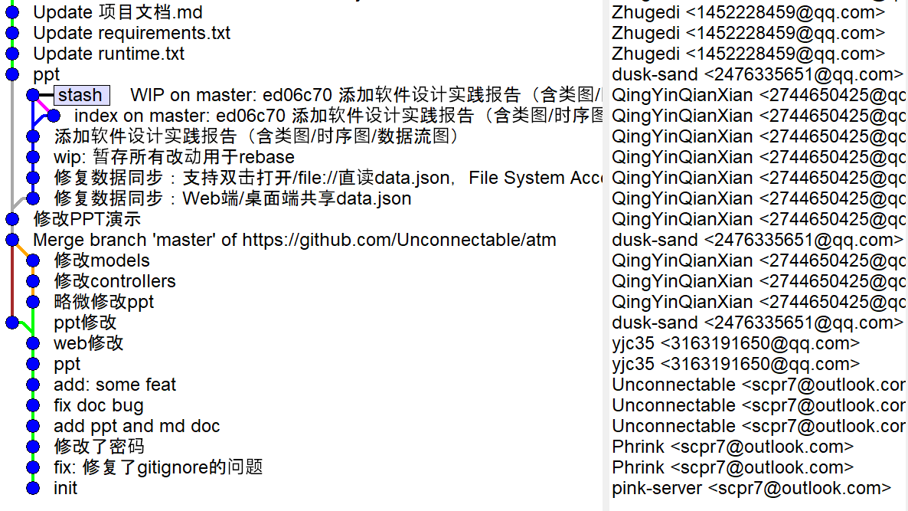
项目文件结构与分工
项目文件
小组分工
main.py
11行
程序入口
周楚宇
架构设计、Model + Controller 开发
models.py
~200行
模型层（数据+业务）
周潍可
Tkinter 视图层开发与 UI 设计
views.py
~230行
视图层（Tkinter 9 帧）
袁锦程
Web 前端改造、PPT 制作
controllers.py
~130行
控制层（逻辑调度）
周宇航
需求分析、用例模型、测试
lang.py
~130行
多语言中英文字典
data.json
多用户
JSON 数据持久化
朱星宇
数据持久化、文档排版
index.html
~1500行
Web 前端（全功能）
技术特点
零第三方依赖 | MVC 全解耦 | 双端运行 | Web 暗色设计 | 完整测试覆盖

Slide 4
项目背景
ATM（Automatic Teller Machine，自动柜员机）是银行业务中最重要的自助服务终端之一。随着金融科技的快速发展，ATM 系统的软件架构设计对可维护性、可扩展性和稳定性提出了更高要求。
课程背景
《软件工程》课程期末项目 — 湘潭大学 计算机·网络空间安全学院
选题编号 23：ATM 柜员机模拟程序（课程指定选题）
要求使用图形用户界面，编程语言不限
要求采用软件工程方法进行需求分析、设计、实现和测试
核心目标：将 MVC 设计模式理论应用于实际开发
初始账号 123456 · 初始密码 123456 · 初始余额 ¥10,000

Slide 5
项目概述
本项目采用 Python 3 标准库开发 ATM 柜员机模拟系统，严格遵循 MVC 设计模式。在完成 Tkinter 桌面版后，又使用 HTML/CSS/JavaScript 改造为 Web 版，实现同一业务逻辑在两种前端下的运行。
Python 3
MVC 模式
双端实现
纯标准库开发
Model/View/Controller
Tkinter 桌面 + Web
零第三方依赖
三层解耦架构
同一业务逻辑
初始账号 123456 · 初始密码 123456 · 初始余额 ¥10,000

Slide 6
项目特点与技术栈
核心特点
技术栈
严格 MVC 分层：Model / View / Controller 职责完全分离
Python 3.10+
核心开发语言
双前端实现：Tkinter 桌面版 + Web 版共存
Tkinter
桌面 GUI 框架
零第三方依赖：桌面版完全基于 Python 3 标准库
json (stdlib)
本地数据持久化
Web 版零框架：纯原生 HTML / CSS / JavaScript
HTML5 + CSS3
Web 前端结构
数据持久化：JSON 文件 / localStorage 双方案
JavaScript ES6+
Web 交互逻辑
完整业务规则：取款/存款/修改密码全部校验
Canvas 2D
背景动画渲染

Slide 7
MVC 三层架构
1
Model
2
View
3
Controller
模型层
视图层
控制层
models.py
views.py / index.html
controllers.py / JS
管理核心数据与业务规则
→
负责 GUI 布局与呈现
→
作为 Model 和 View 的桥梁
封装 data.json 读写逻辑
将用户输入传递给 Controller
接收输入 → 调用 Model → 更新 View
所有业务判断在此完成
不含任何业务逻辑判断
逻辑调度与中转枢纽

Slide 8
模型层 Model — 数据与业务逻辑
核心职责
models.py — 取款业务
用户数据加载与持久化（JSON 文件读写）
def withdraw(self, amount):
if amount <= 0:
return False, '无效'
if amount % 100 != 0:
return False, '需100倍数'
if amount > 5000:
return False, '超上限'
if amount > balance:
return False, '余额不足'
self.user_data['balance'] -= amount
self._save_to_disk()
return True, '取款成功'
登录验证：账号和密码匹配校验
余额查询：返回当前账户余额
存款业务：不可为负数的校验与更新
取款业务：100 倍数 / 上限 5000 / 不透支
修改密码：旧密码验证 / 长度 / 相同字符检测
所有 6 项业务规则均在 Model 层实现 — View 层不包含任何逻辑判断

Slide 9
代码实现 — 模型层源码解析
models.py — 核心业务逻辑
登录验证
存款业务
def check_login(self, acc, pwd):
return acc == self.user_data['account'] \
and pwd == self.user_data['password']
def deposit(self, amount):
if amount <= 0:
return False, '金额必须大于0'
self.user_data['balance'] += amount
self._save_to_disk(self.user_data)
return True, f'存款成功，余额: {bal}'
O(1) 字符串比较
金额 > 0 校验
取款业务
修改密码
def withdraw(self, amount):
if amount <= 0: return False
if amount % 100 != 0: return False
if amount > 5000: return False
if amount > self.balance: return False
self.balance -= amount
self._save_to_disk()
return True, '取款成功'
def change_password(self, old, new, cf):
if old != self.password: return False
if new != cf: return False
if len(new) < 6: return False
if len(set(new)) == 1: return False
self.password = new
self._save_to_disk()
return True, '密码修改成功'
4 项规则依次判断
4 项安全检查

Slide 10
控制层 Controller — 逻辑调度
用户操作
→
Controller
→
Model
→
View
点击按钮 / 输入
接收并处理请求
执行业务逻辑
更新显示结果
核心方法
login(acc, pwd)
校验 → 成功切菜单 / 失败报错
show_balance()
调用 model.get → 显示余额
handle_deposit(amt)
校验格式 → model.deposit → 反馈
handle_withdraw(amt)
校验格式和规则 → model.withdraw → 反馈
handle_change_pwd(...)
校验旧密码/一致性/强度 → model更新
logout()
清空状态 → 返回登录界面

Slide 11
代码实现 — 控制层源码解析
controllers.py — 请求处理流程
handle_deposit
收到金额字符串 → float 解析 → model.deposit → 成功切菜单 / 失败弹窗
handle_withdraw
收到金额字符串 → int 解析 → model.withdraw → 成功切菜单 / 失败弹窗
handle_change_pwd
收到 old/new/confirm → 格式预检 → model.change_password → 成功返回登录
login
字符串比对 → model.check_login → 成功显示菜单 / 失败提示错误
show_balance
调用 model.get_balance → 格式化 ¥xxx.xx → 显示余额界面
logout
清空输入框 → 重设数据 → switch_frame(LoginFrame)

Slide 12
✦
Tkinter 视图层开发与 UI 设计

Slide 13
视图层 View — Tkinter 桌面版
ATMView — 主窗口 (tk.Tk) | 尺寸 450×400 | switch_frame() 统一切换
LoginFrame
登录界面
账号输入 + 密码输入 + 登录按钮
MenuFrame
主菜单
5 个功能按钮纵向排列
BalanceFrame
余额查询
大字体余额 + 返回按钮
ActionFrame
存/取款
金额输入框 + 提交/返回
ChangePwdFrame
修改密码
三个密码输入框 + 确认/返回
views.py — ATMView 继承 tk.Tk，每个界面封装为独立 Frame

Slide 14
视图层 View — Web 前端版
index.html — 原生 HTML + CSS + JavaScript | 零框架依赖 | 单文件部署
screen-login
登录界面
AETHER 品牌标识 + 毛玻璃卡片 + 默认账号填充
screen-menu
主菜单
2×2 网格按钮布局 + 底部退出 + 欢迎词
screen-balance
余额查询
金色衬线大字余额 ¥ 0.00 + 装饰分隔线
screen-deposit
存款业务
数字输入 + 实时校验 + 成功/错误提示
screen-withdraw
取款业务
Enter 快捷提交 + 100 倍数提示 + 规则说明
screen-changepwd
修改密码
三段密码表单 + 全新安全中心样式

Slide 15
业务规则 — ATM 取款
💳 ATM 取款规则
100 的倍数
每次取款金额必须是 100 的整数倍
例如：100、200、1000、5000
单次上限 ¥5,000
单笔取款不得超过 5000 元人民币
适应大多数 ATM 机的现金出钞限制
不可透支
取款金额不得超过当前账户余额
余额不足时提示错误，防止信用风险
金额 > 0
取款金额必须为正数
负数或零直接拒绝
校验在 Model 层实现：withdraw() — 4 项条件依次判断，任一不通过即拒绝

Slide 16
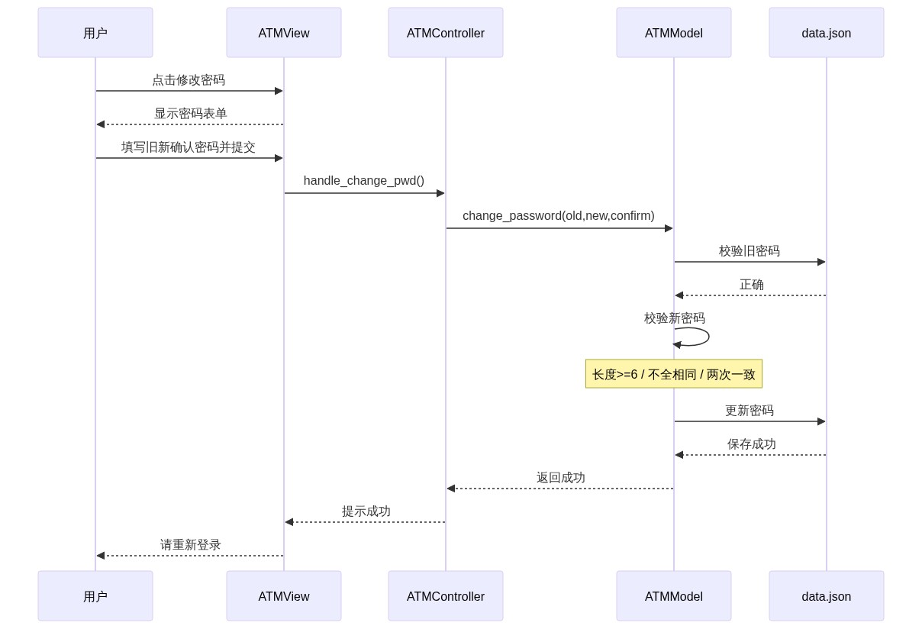
取款业务时序图

Slide 17
业务规则 — 存款与修改密码
💰 ATM 存款
🔐 修改密码
规则简单明了：
严格的安全策略：
金额必须大于 0（不可为负数或零）
旧密码必须验证通过
无存款金额上限限制
新密码长度 ≥ 6 位
支持小数金额（精确到分）
不能是 6 位完全相同字符（如 111111）
存款成功后实时更新余额
两次新密码输入必须完全一致
修改成功后强制重新登录
所有校验均在 Model 层完成 — deposit() 与 change_password() 方法

Slide 18
修改密码时序图

Slide 19
新增功能：转账 · 注册 · 登录锁定
跨账户转账
注册 & 登录锁定
支持多用户，data.json 改为用户列表 ✦ 金额必须为 100 的倍数 ✦ 单笔 ≤ 5000，不可透支 ✦ 不可转账给自己，目标账号必须存在
注册新账户：账号 ≥ 4 位字母数字 密码 ≥ 6 位，注册成功自动登录 登录锁定：连续 3 次错误 锁定 3 分钟，防止暴力破解
交易记录：每笔存款、取款、转账自动记录，支持按时间倒序查询。所有业务规则均在 Model 层统一实现。
def transfer(self, target, amount):
if target == self.account: return False, '不能转账给自己'
target_user = self._find_user(target)
if not target_user: return False, '目标账号不存在'
ATM 柜员机模拟程序 · 湘潭大学 计算机·网络空间安全学院

Slide 20
多语言支持 · 架构扩展
国际化（i18n）
lang.py 实现
✦ 中英文双语字典，集中管理 ✦ tr(key) 统一访问，支持格式化 ✦ Python 版切换语言后重绘界面 ✦ Web 版 data-i18n 属性即时切换 ✦ 菜单一键切换，无需重启
STRINGS = {
'zh': { 'menu_balance': '查询余额' },
'en': { 'menu_balance': 'Balance' }
}
def tr(key):
return STRINGS[lang][key]
架构演进：单用户 → 多用户 → 交易日志 → 国际化
新增 lang.py 模块 + TransferFrame/HistoryFrame/RegisterFrame 三个视图，总代码扩展约 40%
ATM 柜员机模拟程序 · 湘潭大学 计算机·网络空间安全学院

Slide 21
✦
数据持久化

Slide 22
数据持久化 — data.json
Python 版使用标准库 json 模块实现数据持久化，数据存储于 data.json 文件
data.json 数据结构
Model 层封装
{
"account": "123456",
"password": "123456",
"balance": 10000.0
}
def _load_data(self):
if not os.path.exists(f):
return self.initial_data
return json.load(f)
def _save_to_disk(self, data):
json.dump(data, f, indent=4)
工作流程
程序启动 → _load_data() 读取 data.json → 加载到内存 user_data 字典
用户操作 → Model 方法修改 user_data → _save_to_disk() 写回 JSON 文件
写盘策略：每次业务操作（存款/取款/改密）后立即持久化，防止数据丢失

Slide 23
数据持久化 — Web localStorage
Web 版使用浏览器内置的 localStorage 实现数据持久化，与 Python 版保持相同的 Model 接口
JS Model 封装
对比: JSON vs localStorage
const STORAGE_KEY = 'aether_atm';
function loadData() {
const raw = localStorage
.getItem(STORAGE_KEY);
return raw ? JSON.parse(raw)
: { account:'123456',
password:'123456',
balance: 10000 }
}
function saveData(data) {
localStorage.setItem(
STORAGE_KEY,
JSON.stringify(data))
}
存储位置
本地文件系统
浏览器内置存储
读写方式
json.dump / json.load
setItem / getItem
数据格式
JSON 文本文件
键值对（值序列化为 JSON）
生命周期
文件持久化，手动可删除
浏览器清除或代码删除
容量限制
取决于文件系统
约 5-10 MB 每域名
初始化
文件不存在则创建默认
键不存在则写入默认

Slide 24
✦
Web 前端改造

Slide 25
Web 版前端改造 — 技术对比
层级 | Python 原版 | Web 版
Model | models.py + data.json | JS 对象 + localStorage
View | Tkinter (views.py) | HTML + CSS (index.html)
Controller | controllers.py | JS 事件监听 + 函数
UI 框架 | tkinter (Python 内置) | 原生 HTML/CSS/JS
设计风格 | 系统原生外观 | 暗色奢华 / 毛玻璃 / 动画
运行方式 | python3 main.py | 浏览器打开 index.html
依赖 | 零第三方库 | 零第三方库
Web 版完整保留了 MVC 架构和全部业务规则，仅替换了前端呈现层

Slide 26
Web 版设计理念
Web 版设计理念
🎨 设计风格
暗色奢华（Dark Luxury）主题，搭配金色点缀，传递安全、信任的专业银行氛围
🪟 毛玻璃效果
backdrop-filter: blur(24px) + 半透明背景，营造层次感和现代感
✨ 动态背景
Canvas 2D 绘制 6 个浮动金色光晕，缓慢漂移，增加页面生命力
🔤 字体搭配
Playfair Display（衬线标题）+ DM Sans（无衬线正文），英文字体在中英文混排中表现出色
🎬 页面切换
CSS keyframes 实现 scale + translateY 入场动画，以及淡出退场效果
📱 响应式设计
CSS @media 自适应手机和桌面，输入框和按钮在移动设备上同样可用

Slide 27
✦
需求分析、用例模型、测试

Slide 28
测试策略与环境
测试环境
测试策略
操作系统
Ubuntu 22.04 / Windows 11
功能测试：每个业务功能独立测试
Python 版本
3.10+
边界测试：覆盖所有业务规则的边界
浏览器
Chrome 120+ / Edge 120+
异常测试：非法输入、空值、负数等
硬件
x86_64 架构
回归测试：Bug 修复后重新验证全用例
测试用例统计
29
29
0
100%
测试用例总数
通过
失败
通过率

Slide 29
测试用例与结果
编号 | 测试用例 | 输入 | 预期结果 | 结果
TC01 | 正确登录 | 123456/123456 | 进入主菜单 | ✅
TC02 | 错误密码 | 123456/000000 | 提示错误 | ✅
TC05 | 合法取款 | 1000 | 扣减余额 | ✅
TC06 | 非100倍数 | 250 | 提示错误 | ✅
TC07 | 超5000 | 6000 | 提示上限 | ✅
TC08 | 余额不足 | 余额100取200 | 提示拒绝 | ✅
TC10 | 合法存款 | 2000 | 增加余额 | ✅
TC11 | 负数存款 | -500 | 提示错误 | ✅
TC13 | 正常改密 | 旧/新/确认 | 修改成功 | ✅
TC14 | 旧密码错 | 旧密码错误 | 提示错误 | ✅
TC17 | 全相同字符 | 111111 | 提示拒绝 | ✅
全部 29个测试用例通过，通过率 100%

Slide 30
测试用例与结果
编号 | 测试用例 | 输入 | 预期结果 | 结果
TC18 | 合法转账 | 1000 到新账户 | 双方余额变动 | ✅
TC19 | 非100倍数 | 250 | 提示错误 | ✅
TC20 | 超5000 | 6000 | 提示上限 | ✅
TC21 | 余额不足 | 超额转账 | 提示拒绝 | ✅
TC22 | 转给自己 | 本账户 | 提示错误 | ✅
TC23 | 目标不存在 | 000000 | 提示错误 | ✅
TC24 | 正常注册 | newacc / 123456 | 注册成功自动登录 | ✅
TC25 | 重复账号 | 123456 | 提示已存在 | ✅
TC26 | 密码太短 | 12 | 提示至少6位 | ✅
TC27 | 账号太短 | ab | 提示至少4位 | ✅
TC28 | 连续错误 | 3次错误密码 | 锁定3分钟 | ✅
全部 29个测试用例通过，通过率 100%

Slide 31
Bug 修复记录
BUG01
取款输入浮点数未处理
严重
问题：用户输入 100.5 时程序崩溃
修复：增加 int(float()) 转换
BUG02
修改密码后未清空输入
中等
问题：返回登录时输入框残留旧数据
修复：返回前清空所有表单
BUG03
Web 版首次运行密码错误
中等
问题：localStorage 空数据时未初始化
修复：loadData 增加默认值回退
所有 Bug 已修复并经过回归测试验证

Slide 32
运行指南 — Python 桌面版
🐍 Python 环境要求与运行步骤
Step 1
环境准备
确保安装 Python 3.6+，Linux 需安装 python3-tk
Step 2
创建虚拟环境
python3 -m venv venv
Step 3
激活虚拟环境
source venv/bin/activate（Linux/Mac）或 venv\Scripts\activate（Windows）
Step 4
启动程序
python3 main.py
Step 5
使用界面
自动弹出 450×400 的 Tkinter 窗口，默认已填入账号密码
Step 6
退出
点击主菜单「退出登录」或直接关闭窗口
注意事项：由于使用 Tkinter，需要桌面环境（Windows/macOS/Linux Desktop）支持

Slide 33
运行指南 — Web 前端版
🌐 方法一：直接打开
🌐 方法二：HTTP 服务
在文件管理器中双击 index.html
即可在默认浏览器中打开使用。
无需任何服务端环境，
离线也可正常运行。
# 在项目目录下运行
python3 -m http.server 8000
# 浏览器访问
http://localhost:8000
浏览器兼容性
Chrome 90+
Edge 90+
Firefox 90+
Safari 14+
Opera 76+

Slide 34
✦
感谢聆听
ATM 柜员机模拟程序 · 软件工程期末项目
MVC 设计模式 | Python 3 + Tkinter | Web 前端
课程教师：陈姝 | 湘潭大学 · 计算机·网络空间安全学院

